Slide 1
Les Idées fructueuses
« IF/87-2014 Spécial 10e anniversaire »
10 ANS
de partage

Slide 2
Plan de la présentation
Mot de bienvenue
À l’origine: les Idées heureuses
La formule des Idées fructueuses
- Le manuel des IF
- Le site web des IF
- Des chiffres révélateurs
- Du contenu… fructueux
L’avenir des IF
Questions, suggestions, commentaires, attentes…
10 ANS
de partage

Slide 3
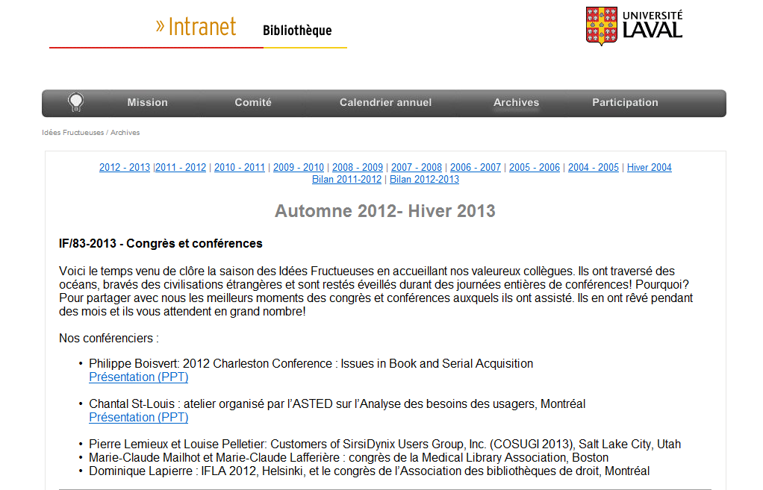
10 ANS
de partage

Slide 4
Des chiffres révélateurs
10 ans d’idées fructueuses
Nombre de séances | 87
Nombre de présidents | 9
Nombre de conférenciers | 147
Nombre de participants | 2520
10 ANS
de partage

Slide 5
Du contenu… fructueux
10 ans d’idées fructueuses
Une journée dans la vie de
ABC de la collection
Projets BUL
Des surprenantes
Des invités
10 ANS
de partage

Slide 6
Questions, suggestions, commentaires, attentes…
10 ANS
de partage

